Slide 1


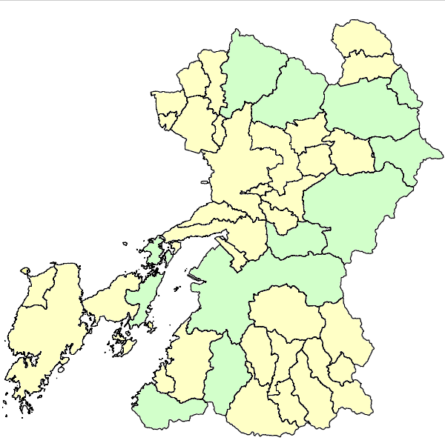
県内の 位置図（17棚田）
③
山鹿市
産山村
菊池市
⑫
⑤
④
⑦
阿蘇市
高森町
⑬
⑭
山都町
⑮
⑩
⑧
⑯
⑪
⑨
美里町
上天草市
八代市
⑥
①
球磨村
⑰
②
水俣市

